Slide 1
Introducción sobre la revisión de la literatura para tesis de posgrado
Prof. Dr. Luis Sime Poma
Pontificia Universidad Católica del Perú
2018

Slide 2

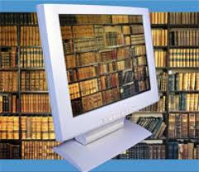
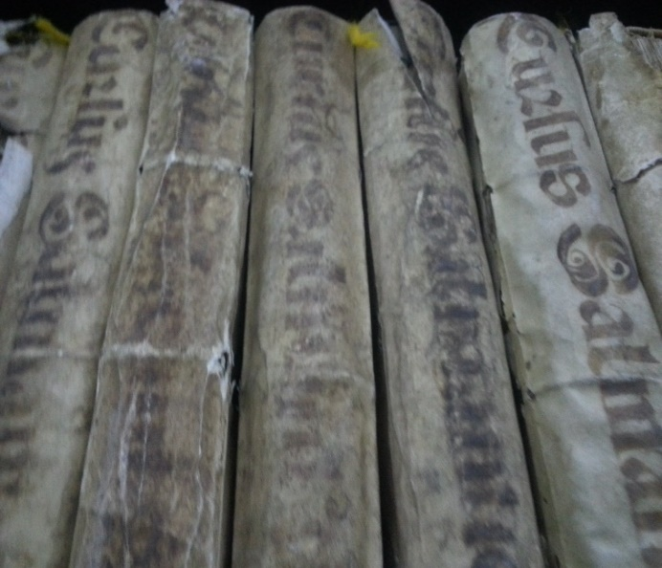
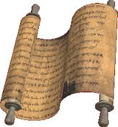

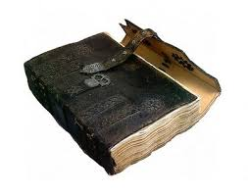
La evolución del
conocimiento

Slide 3
La producción, difusión e impacto del conocimiento ha ido cambiando por tres procesos en esta era de la globalización:
la virtualización, se construye a través del ciberespacio, debido a los avances de la tecnología informática y los intereses de sus creadores y usuarios. Este es un proceso que potencializa el acceso y visibilidad de textos académicos a gran escala, utilizándose para ello formas de inserción del texto que facilitan su descarga en los casos que lo permitan, su lectura en formatos que el usuario puede elegir , incluso dando espacio para comentarios del lector y otros recursos.
la estandarización institucional , refiere a la creación de un tipo de institucionalidad que busca indexar publicaciones académicas bajo ciertos estándares y generar diversos tipos de clasificaciones.
el movimiento de acceso libre (Open Access), contribuye al acceso libre de los textos generalmente sin costo para el usuario , reforzando así el nivel de acceso y de circulación de ideas, lo cual genera mayores posibilidades de impacto en las comunidades de investigadores para reutilizar el saber publicado a nivel on line

Slide 4
¿QUÉ ES LA REVISIÓN DE LA LITERATURA ACADÉMICA?
Es una modalidad de estudio documental cuya
finalidad es sintetizar de forma sistemática y analítica las tendencias de aportes académicos previos sobre un tema en función a una selección de fuentes definidas por el investigador según determinados criterios.
Este tipo de estudio se diferencia de los
estudios empíricos cuyas fuentes para la recolección de información están basadas en el uso directo de diversas técnicas e instrumentos (como la observación, entrevistas, encuestas y otras ) aplicados a sujetos.
La revisión de la literatura tiene diversas denominaciones y alcances:
Estudios seleccionados
Estudios on line
abstracts-full text,
gratis-pagados;
en revistas indexadas,
actas, repositorio tesis, libros
Estudios publicados
Estudios realizados

Slide 5
Inglés
Literature review
Critical review
Research synthesis
Research trends
Systematic reviews
Scoping review
State of the art
Meta-analysis
Meta-synthesis
Integrative review
Español:
Estado de arte sobre………
Estado del conocimiento sobre…..
Revisión de la literatura sobre…………
Revisión bibliográfica sobre……….
Revisión de estudios sobre
Tendencias de investigación sobre………….
Trayectoria de estudios sobre………..
Balance de la producción científica sobre……….
Análisis de la producción científica sobre
Cartografías sobre………..
Producción de conocimientos sobre….
Meta-análisis sobre………
Portugués
Revisão da literatura
Revisão integrativa de literatura
Estado da arte
Estado da questão
Estado do conhecimento
Produção científica em
Produção acadêmica em
Tendências da pesquisa acadêmica
Mapeamento da produção acadêmica
Meta-síntese
Meta-etnografia

Slide 6
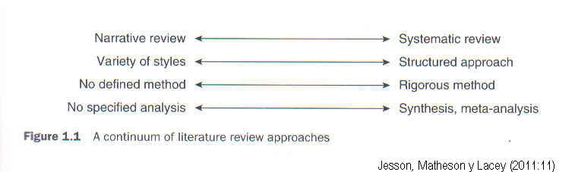

Slide 7
En el manual de Publicaciones de la American Phsycological Association (APA 2010) diferencia 4 tipos de artículos: informes de estudios empíricos, teóricos, metodológicos , estudios de caso y otros.

Slide 8
Instituciones que producen y difunden periódicamente revisiones de estudios
Educación:
https://eppi.ioe.ac.uk/cms/
Salud:
http://www.cochranelibrary.com/
http://www.tierweb.nl/tier/about-tier/
http://www.prisma-statement.org/
https://www.campbellcollaboration.org/
https://www.crd.york.ac.uk/prospero/

Slide 9
¿PARA QUÉ HACEMOS REVISIÓN DE LA LITERATURA ACADEMICA?
Para familiarizarnos con los estudios acumulados sobre un campo temático.
Para identificar tendencias específicas presentes en un campo temático.
Para descubrir las limitaciones y avances de los estudios sobre un campo temático y así justificar nuevos estudios.
Para contar con evidencias que permitan tomar decisiones de políticas
Para proponer una agenda de investigación futura sobre un campo temático
Para evaluar el nivel de comprensión lectora de alumnos del posgrado de textos académicos relacionadas con su tema en español y al menos otro idioma.

Slide 10
Línea de tiempo de un campo de estudio
Cuáles son las revisiones que se han publicado sobre este campo de estudio
Cuáles son los autores más influyentes en este campo de estudio
Cuáles son los tipos de problemas de investigación en este campo de estudio
Cuáles son las tendencias teóricas y metodológicas presentes en este campo de estudio
Cuáles son los resultados o evidencias más sólidas que existen en este campo de estudio
Cuáles son los debates en este campo de estudio
revisiones
Empíricos y documentales
Teóricos
Metodológicos
estudios
2018
Autores
Grupos
Centros-Institutos
Sociedades
Otros
Revistas
Libros
Ponencias
tesis
actores
Cuáles son las revistas más especializadas sobre X campo de estudio
Cuáles son los eventos académicos más especializados sobre X campo de estudio
Cuáles son los grupos-centros-institutos más especializados sobre X campo de estudio

Slide 11
Londoño,O., Maldonado, L. & Calderón,L. (2014). Guía para construir estados de arte. Bogotá: ICNK. p. 15

Slide 13
Aurini, J., Heath, M. & Howells, S. (2016). The how to of qualitative research. Chapter 2. How to Conceptualize Research: Getting Started and Advancing Ongoing Projects.
https://uk.sagepub.com/sites/default/files/upm-binaries/86946_02_Aurini_et_al_Ch_02.pdf

Slide 14
¿QUÉ CRITERIOS SE CONSIDERAN PARA REALIZAR UNA REVISIÓN DE LA LITERATURA ACADÉMICA?
especificidad del tema-variables-categorías: relacionado con X temática específica y conceptos asociados
tipo de autor: autores individual-institucional. (Ej. fuentes del Ministerio de Educación).
perspectiva: explicitar si las fuentes serán restringidas a aquellas que representan una perspectiva o enfoque conceptual/ metodológico específico. (Ej. Fuentes sobre
aprendizaje lector desde la perspectiva constructivista/ fuentes con método cualitativo)
formato de la fuente: textos impresos y /o online
de naturaleza académica (revistas-libros-manuales-actas de congresos-tesis) u otra.
status de la fuente: solo en revistas indexadas-arbitradas o no/revistas especializadas o no
tipo de producción: estudios empíricos y/o documentales.
ámbito geográfico: fuentes de un país o grupo de países o no es un criterio relevante.
ámbito de la educación: fuentes sobre educación básica, educación superior u otros ámbitos
temporalidad de la fuente: período de tiempo
idioma de la fuente: fuentes solo en español o en otro(s) idioma (s).

Slide 15
Londoño,O., Maldonado, L. & Calderón,L. (2014). Guía para construir estados de arte. Bogotá: ICNK, p. 17

Slide 16
¿DÓNDE BUSCAR FUENTES ACADÉMICAS PARA LA REVISIÓN DE LA LITERATURA?
En directorios de revistas especializadas y repositorios de tesis
En las web de los grupos , redes y asociaciones de investigación

Slide 17
Directorios de revistas indexadas
Las indexadoras recuperan y seleccionan las revistas científicas según sus criterios de evaluación, y emiten una calificación pública para la incorporación y renovación de su continuidad. De esta manera le permite al usuario encontrar un sitio virtual de mayor confianza sobre revistas especializadas que han sido previamente calificadas y que pueden ser consultadas en cualquier momento y lugar por internet, con posibilidades de acceso a textos completos condicionados o no a un pago para su descarga.
La indexación funciona como un tipo de acreditación de las revistas científicas que muestra el interés de sus editores por obtener un reconocimiento mayor a la calidad de su trabajo editorial.

Slide 19
Boletín Informativo “Investiga-CISE”, N 3, 2013. http://blog.pucp.edu.pe/item/182883/indexadoras-de-revistas-acad-micas-en-educaci-n
Las revistas arbitradas son las que cuentan con un sistema de arbitraje o juicio de pares (“peer reviewed”) , donde intervienen usualmente dos revisores especialistas en la tema tica como
árbitros para determinar que el artículo propuesto reúne los
estándares mínimos de calidad antes de publicarse acorde a la política editorial de la revista .
Las revistas suelen utilizar el sistema de evaluación denominado “doble ciego” el cual preserva el anonimato de los revisores y los autores, a fin de garantizar la mayor objetividad posible para emitir el juicio evaluativo .
Los árbitros suelen ser miembros del comité científico de la revista o también solicitados especialmente para una edición y evalúan los artículos dictaminando : 1) aceptado; 2) aceptado con cambios e) rechazado.
Ángela Torres-Verdugo (2011). Guía de fuentes de información iberoamericana para la investigación educativa. RIES Vol. 2, Núm. 5, 142-175http://ries.universia.net/index.php/ries/article/view/149/pdf_8

Slide 20


INDEXADORAS DE REVISTAS ACADÉMICAS POR INSTITUCIONES UNIVERSITARIAS Y PRIVADAS
SCOPUS (Elsevier) más de 20.000 revistas revisadas por pares (incluyendo 2.600 revistas de acceso abierto; Educación: 52). Scimago Journal & Country Rank: rankings de revistas http://www.scimagojr.com/
http://www.info.sciverse.com/scópus/scópus-in-detail/facts
Social Sciences Citation Index ( Thomson Reuters) (Indexa: más de 3000 revistas de ciencias sociales; aprox. 300 sobre educación) http://thomsonreuters.com/social-sciences-citation-index/
REDALYC Red de revistas científicas de América Latina y el Caribe, España y Portugal. (Indexa: 916 revistas científicas; CCSS: 530; Educación: 85 http://www.redalyc.org
SCIELO Scientific Electronic Library Online - Indexa: 1187 revistas; CCHH (incluye educación: 338) http://www.scielo.org/php/index.php?lang=es

Slide 21

SISTEMAS NACIONALES DE INDEXACIÓN DE REVISTAS ACADEMICAS
Brasil:
CAPES registra 2101 revistas de educació n, de órigen brasilen ó cómó extranjeró.
Qualis Periodicos, que tiene una escala por niveles (A: mayor): A1, A2, B1, B2, B3, B4, B5 , C.

